Slide 1
Операция
«ОБОБЩЕНИЕ»
ИГРАТЬ
Интерактивная игра для детей 6-7 лет
Маланина Ольга Владимировна,
учитель-логопед
МБДОУ «Детский сад № 35»,
г. Полысаево

Slide 2


1
16
2
15
3
14
4
13
5
12
6
11
7
10
8
9

Slide 3



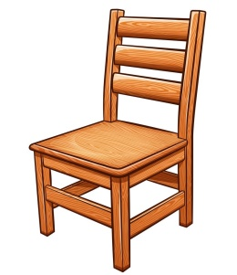

Как можно назвать одним словом эти предметы?
НАЧАЛО
ОТВЕТ
МЕБЕЛЬ

Slide 4

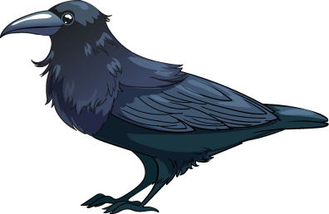
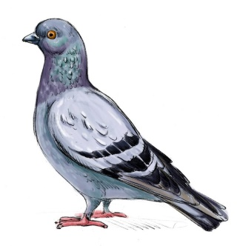
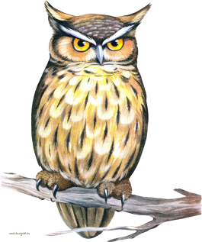
Как можно назвать одним словом эти предметы?
НАЧАЛО
ОТВЕТ
ПТИЦЫ

Slide 5
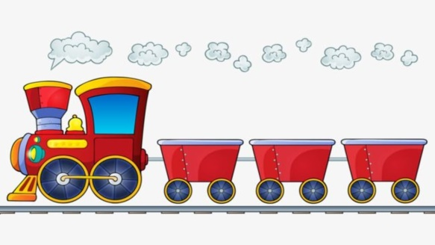
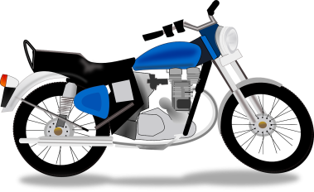


Как можно назвать одним словом эти предметы?
НАЧАЛО
ОТВЕТ
ТРАНСПОРТ

Slide 6

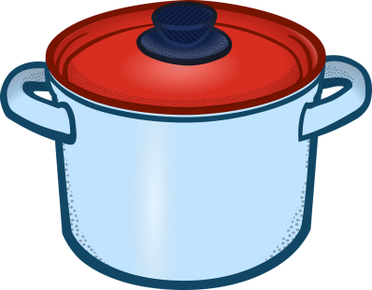

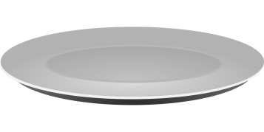
Как можно назвать одним словом эти предметы?
НАЧАЛО
ОТВЕТ
ПОСУДА

Slide 7
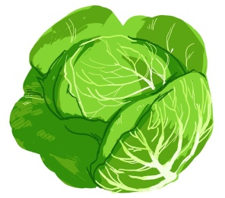

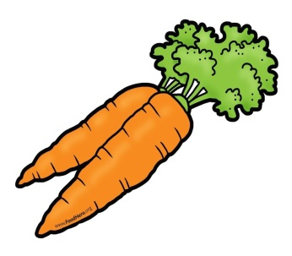
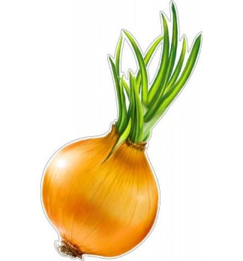
Как можно назвать одним словом эти предметы?
НАЧАЛО
ОТВЕТ
ОВОЩИ

Slide 8


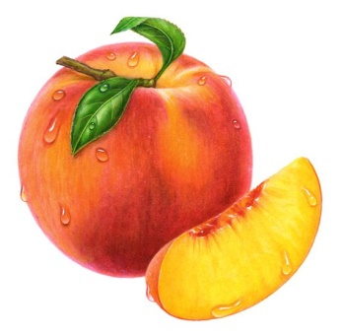
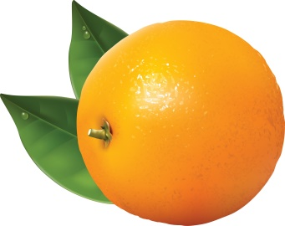
Как можно назвать одним словом эти предметы?
НАЧАЛО
ОТВЕТ
ФРУКТЫ

Slide 9
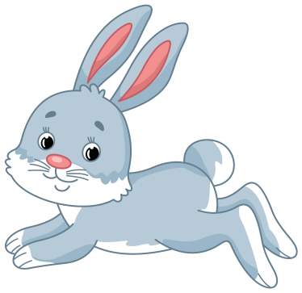
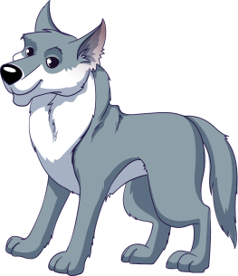
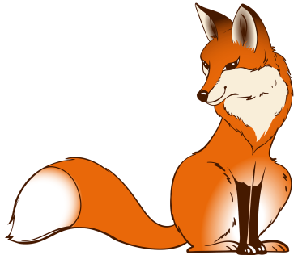
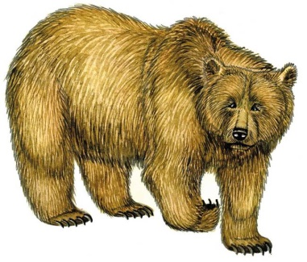
Как можно назвать одним словом эти предметы?
НАЧАЛО
ОТВЕТ
ЖИВОТНЫЕ

Slide 10



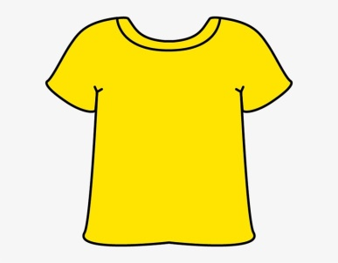
Как можно назвать одним словом эти предметы?
НАЧАЛО
ОТВЕТ
ОДЕЖДА

Slide 11

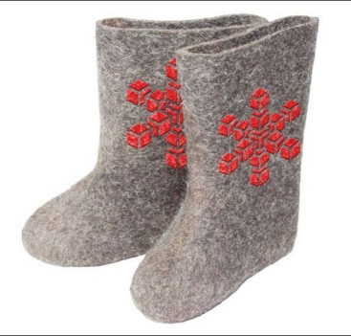

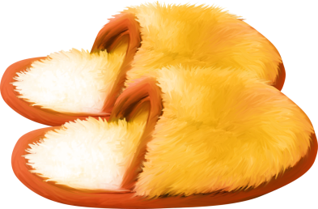
Как можно назвать одним словом эти предметы?
НАЧАЛО
ОТВЕТ
ОБУВЬ

Slide 12
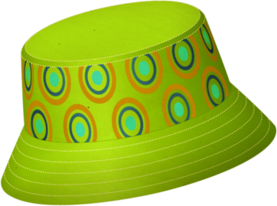



Как можно назвать одним словом эти предметы?
НАЧАЛО
ОТВЕТ
ГОЛОВНЫЕ УБОРЫ

Slide 13

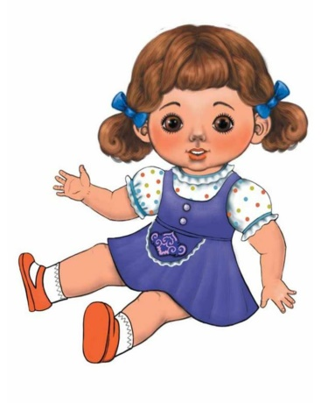
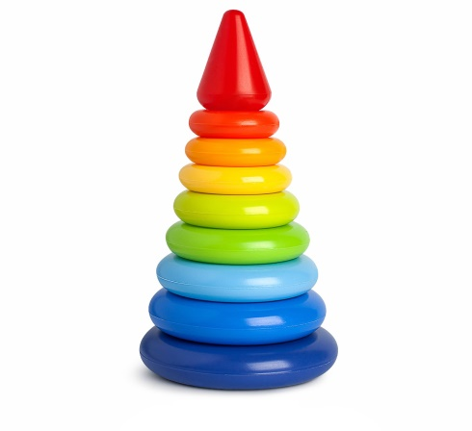
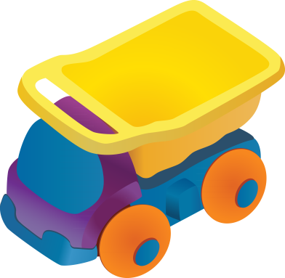
Как можно назвать одним словом эти предметы?
НАЧАЛО
ОТВЕТ
ИГРУШКИ

Slide 14


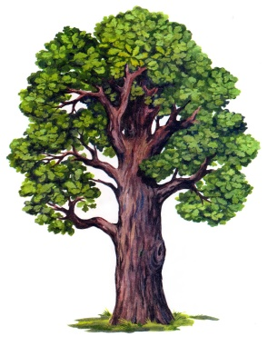

Как можно назвать одним словом эти предметы?
НАЧАЛО
ОТВЕТ
ДЕРЕВЬЯ

Slide 15




Как можно назвать одним словом эти предметы?
НАЧАЛО
ОТВЕТ
ЦВЕТЫ

Slide 16

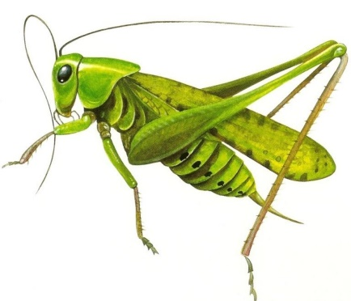

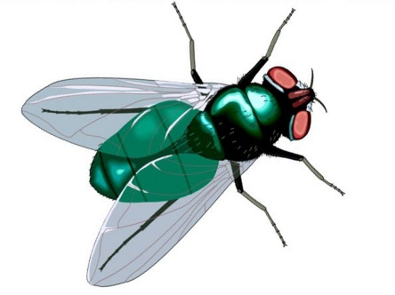
Как можно назвать одним словом эти предметы?
НАЧАЛО
ОТВЕТ
НАСЕКОМЫЕ

Slide 17

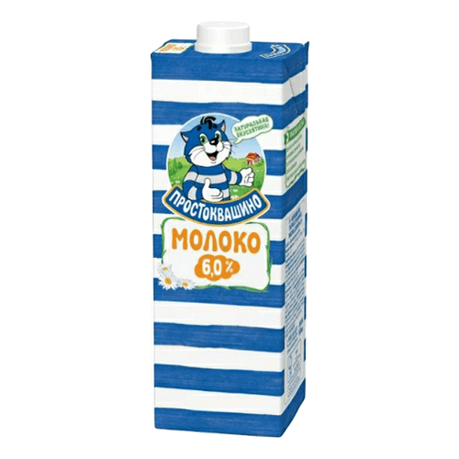


Как можно назвать одним словом эти предметы?
НАЧАЛО
ОТВЕТ
ПРОДУКТЫ ПИТАНИЯ

Slide 18
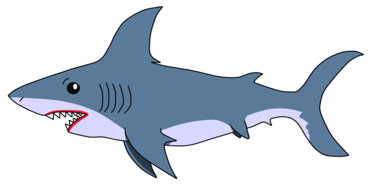

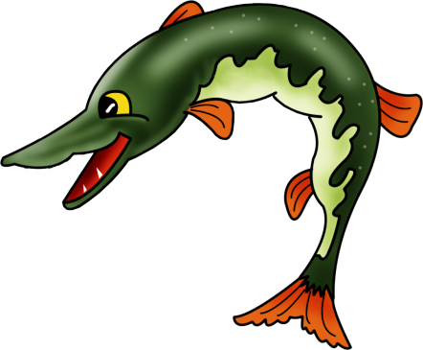

Как можно назвать одним словом эти предметы?
НАЧАЛО
ОТВЕТ
РЫБЫ

Slide 19
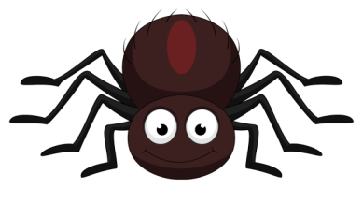



П
О
Н
И

Slide 20



ЗДОРОВО!
Угадали!

